Slide 1









Slide 2
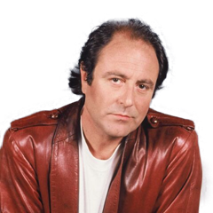

01. J't'aime Bien Lili (03:06)
02. Photos Souvenirs (03:15)
03. Dites-moi (03:33)
04. Quelque Chose De Tennessee (03:55)
05. Ultra Moderne Solitude (04:04)
06. Je Suis Venu Te Dire Que Je M'en Vais (04:41)
07. Fais-moi Une Place (03:17)
08. Le Cœur Grenadine (05:02)
09. Quelques Mots D'amour (04:36)
10. Un Homme Heureux (03:35)
11. Chez Laurette (03:10)

Slide 3











































